Slide 1

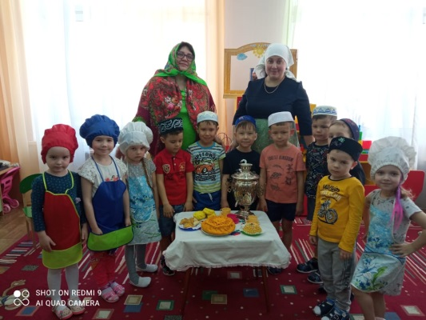
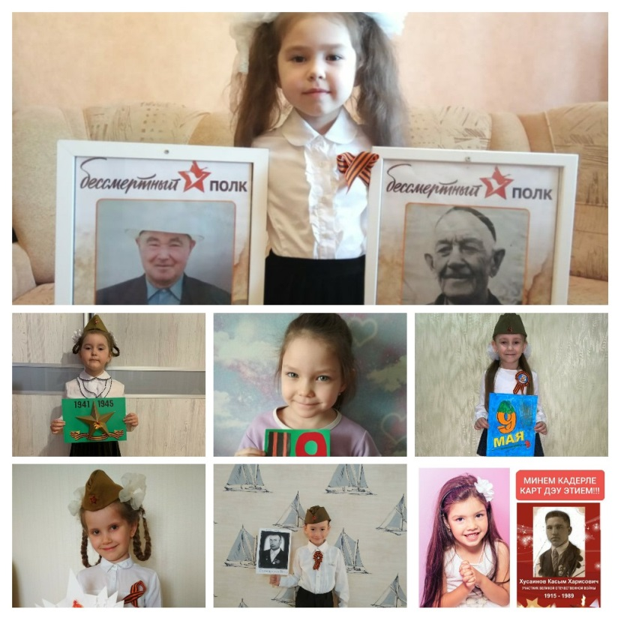
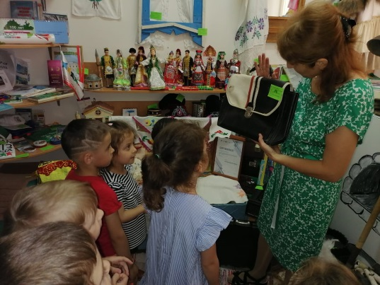
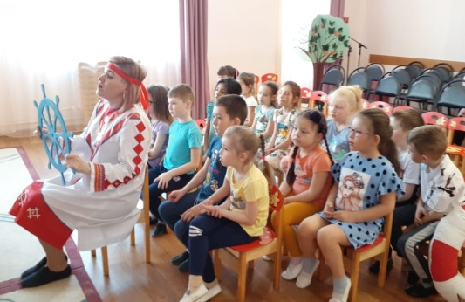
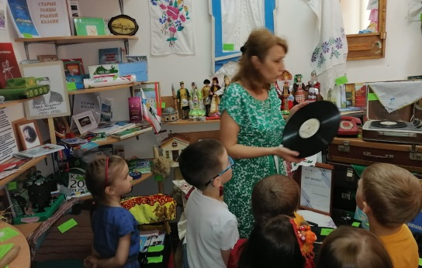
ФОТОРЕПОРТАЖ
МАДОУ «Детский сад №67 комбинированного вида с татарским языком воспитания и обучения» Советского района г.Казани

Slide 2
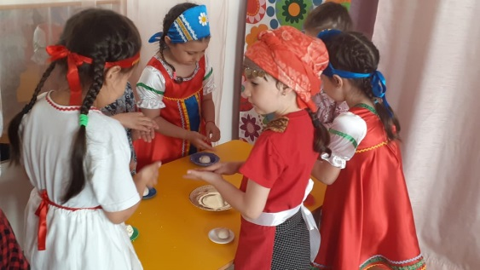
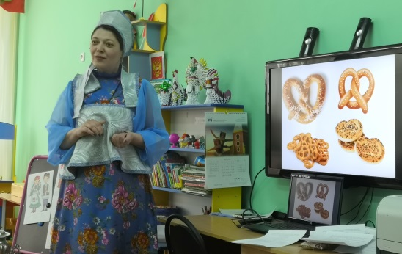
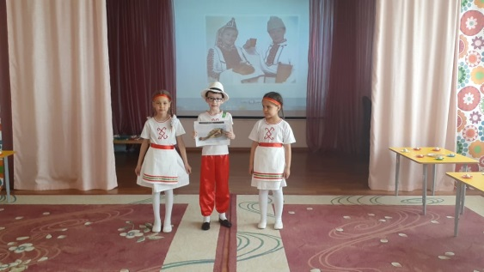
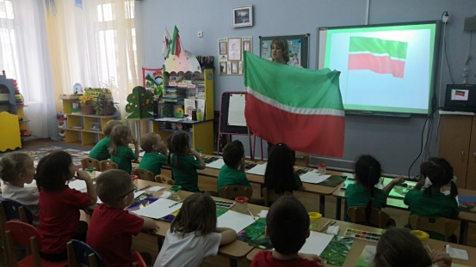
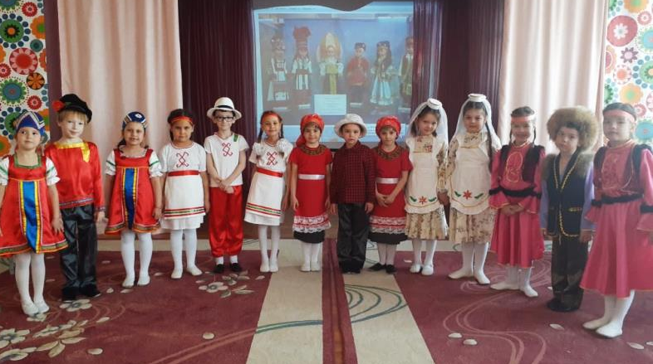
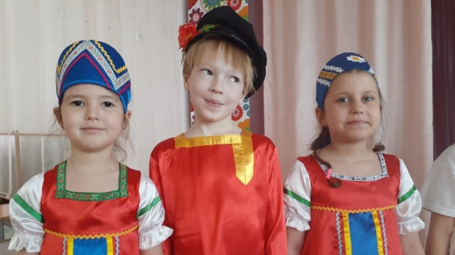
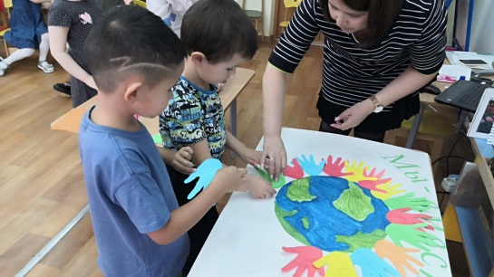
МАДОУ «Детский сад №67 комбинированного вида с татарским языком воспитания и обучения» Советского района г.Казани
Образовательное учреждение
Неделя открытых занятий, посвященная Году родных языков и народного единства в РТ

Slide 3
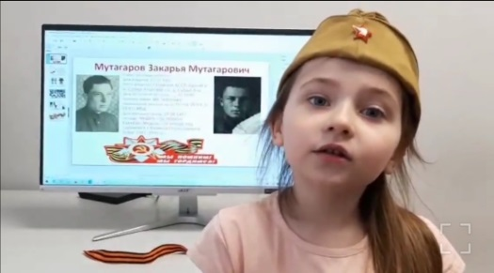
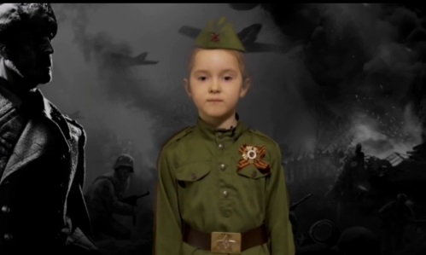
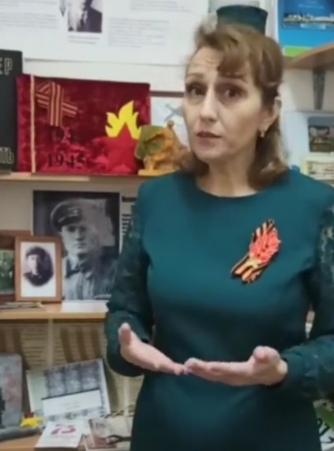

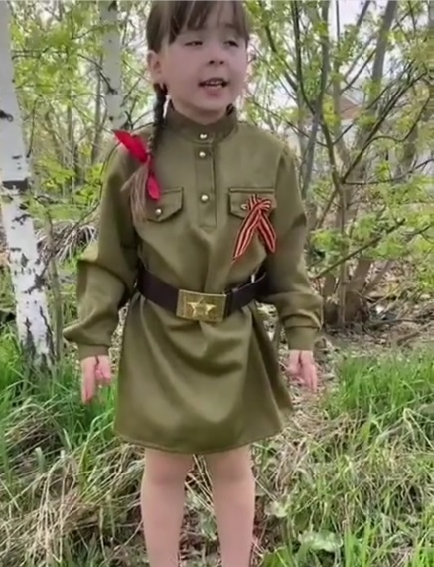
МАДОУ «Детский сад №67 комбинированного вида с татарским языком воспитания и обучения» Советского района г.Казани
Образовательное учреждение
Акция «10 дней до Победы»
https://vk.com/ds_67_miras

